Slide 1
Контроль исполнения налоговыми агентами обязанностей по НДФЛ и страхователей по страховым взносам
Начальник отдела налогообложения доходов физических лиц и администрирования страховых взносов
Астраханцева Елена Юрьевна
2018 год

Slide 2
Поступления ндфл и страховых взносов
17 828
Страховые взносы
32 729
29 972
16 596
109,2%
млн рублей
млн рублей
Данные за январь-апрель 2018/2017
Cтраховые взносы -113%
Темп роста среднемесячной начисленной заработной платы по данным Забайкалкрайстата :
январь-декабрь 2017– 105,9%
Январь-март 2018 – 114,5%
НДФЛ- 110%
Темпы роста,%

Slide 3
Основные ошибки заполнения расчёта сумм налога на доходы физических лиц, исчисленных и удержанных налоговым агентом, по форме 6-НДФЛ Титульный лист Представление расчёта за действующее обособленное подразделение не в тот налоговый орган и/или с указанием неверного ОКТМО (ВАЖНО! Расчёты 6-НДФЛ представляются на каждое обособленное подразделение. Расхождения кодов ОКТМО и КПП в расчётах 6-НДФЛ и платёжных поручениях влекут появление необоснованной переплаты или недоимки)
ВЕРНО:
КПП 753845001,
Код НО 7538,
ОКТМО 76647101

Slide 4
Раздел 1 «Обобщенные показатели» Показатели раздела 1 отражены не нарастающим итогом, а поквартально Пример:
ВАЖНО! Согласно Порядку заполнения расчёта 6-НДФЛ
Раздел 1 заполняется нарастающим итогом!
В разделе 2 отражаются только те операции, которые произведены за последние три месяца отчётного периода!

Slide 5
Некорректная ставка (строка 010) Атипичное количество физических лиц, получивших доход (строка 060) Пример:

Slide 6
Арифметические расхождения между суммой исчисленного налога (строка 040) и расчётной суммой налога (строка 020 – строка 030)*строка 010 ≠ строка 040 Сумма дивидендов (строка 025) > суммы начисленного дохода (строка 020). Сумма исчисленного налога на дивиденды (строка 045) > суммы исчисленного налога (строка 040). Сумма фиксированного авансового платежа (строка 050) > суммы исчисленного налога (строка 040). Пример:

Slide 7
Указываются сроки за пределами отчётного периода Дублирование операций, начатых в одном периоде и завершённых в другом Пример: Заработная плата за март 2018 года выплачена 05.04.2018. Налоговый агент отразил операцию в расчёте за 1 квартал 2018 (НЕВЕРНО!)
Если операция начата в одном периоде, а завершена в другом, то данные в разделе 2 отражаются только в одном периоде – периоде завершения операции).
В данном примере сумму начисленного дохода (10000 руб.) и удержанного налога (1300 руб.) следует отразить в разделе 1 расчёта за 1 квартал 2018. Кроме того, так как операция по выплате дохода и удержанию налога завершена 06.04.2018 (срок перечисления), значит её следует отразить в разделе 2 расчёта за полугодие 2018 года.

Slide 8
Классификация ошибок в расчетах по страховым взносам по кодам
Форматные ошибки (код 1 – несоответствие формата данных) - устраняются автоматически
(без участия пользователя).
Удельный вес ошибок с кодом 1 – 1,3%.
2. Ошибки достоверности сведений о ЗЛ (коды 2-2,4) : (2) несоответствие ФИО-СНИЛС ЗЛ (ЗЛ не идентифицировано); (2.1) Фамилия-несоответствие; (2.2) имя-несоответствие; (2.3) отчество- несоответствие; (2.4) несоответствие СНИЛС-ФИО ЗЛ. Указанный вид ошибок выявляется на стадии получения результатов выгрузки сведений о ЗЛ из расчетов по СВ в ПФР; устраняются плательщиком страховых взносов путем представления уточненного расчета по СВ, или , в случае, если в расчете по СВ сведения о ЗЛ отражены достоверно – путем обращения в органы ПФР с целью внесения исправлений в сведения о ЗЛ; налоговыми органами-в случае обнаружения несоответствия сведений о ЗЛ в БД ФНС.
Удельный вес ошибок с кодом 2 (2,2.1,2.2,2.3,2.4) - 91,6%.
3.Идентификационные ошибки (код 3 – плательщик не идентифицирован) - возникают в случаях, если ИНН и КПП плательщика, указанные в расчете, не соответствуют ИНН и КПП по данным ПФР либо расчет представлен обособленным подразделением, не наделённым таким правом. Устраняются путем обращения в органы ПФР с целью внесения изменений в сведения об организации (заявительный характер), либо обнулением Расчета.
Удельный вес ошибок с кодом 3 – 2,5%.

Slide 9
4. Суммовые ошибки (коды 4,5,6,7,8,9,10,11,15)
включают в себя арифметические ошибки, такие как:
- (4) сумма начисленных страховых взносов в целом по плательщику не соответствует сумме начисленных страховых взносов по застрахованным лицам;
- (5) сумма выплат и иных вознаграждений, начисленных в пользу физических лиц в целом по плательщику не соответствует сумме аналогичных данных по застрахованным лицам;
- (6) сумма выплат и иных вознаграждений, входящих в базу для исчисления страховых взносов, не превышающую предельную, на которую начислены страховые взносы в целом по плательщику не соответствует сумме выплат и иных вознаграждений, входящих в базу для исчисления страховых взносов, не превышающую предельную, на которую начислены СВ (можно заменить на "сумме аналогичных данных") по застрахованным лицам;
- (7) сумма выплат и иных вознаграждений, на которую начислены страховые взносы по дополнительному тарифу в целом по плательщику не соответствует сумме выплат и иных вознаграждений, на которую начислены страховые взносы по дополнительному тарифу по застрахованным лицам;
- (8) сумма начисленных страховых взносов по дополнительному тарифу в целом по плательщику не соответствует сумме начисленных страховых взносов по дополнительному тарифу по застрахованным лицам;
- (9) сумма исчисленных страховых взносов, указанная в сведениях по застрахованному лицу не равна сумме выплат и иных вознаграждений, входящих в базу для исчисления страховых взносов, не превышающую предельную, умноженной на тариф страховых взносов;
- (10) Сумма начисленных страховых взносов (нарастающим итогом с начала расчетного периода) по застрахованному лицу превышает максимально допустимую;
- (11) сумма выплат и иных вознаграждений, входящих в базу для исчисления страховых взносов, не превышающую предельную, превышает максимально допустимую;
(15) сведения по застрахованному лицу содержат данные о сумме выплат и иных вознаграждений, входящих в базу для исчисления страховых взносов, не превышающую предельную и (или) о сумме начисленных страховых взносов, содержащих отрицательные значения.
Удельный вес ошибок с кодами 4-15 – 4,6%.

Slide 10
Неверное заполнение поле «Имя» в 3 разделе расчета по СВ, в соответствии с данными ПФР, которые занесены в базу данных ПФР с ошибкой:
Верное заполнение поля «Имя» в 3 разделе расчета по СВ (в соответствии с документами физического лица):
*При выгрузке получен отрицательный протокол из ПФР

Slide 11
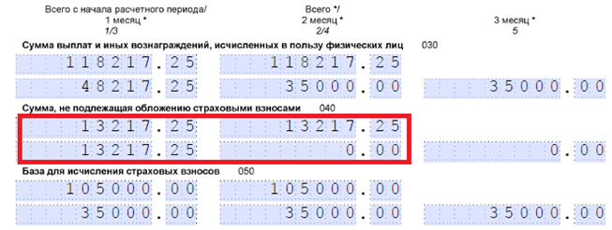
Суммовые ошибки! Сумма выплат и иных вознаграждений, начисленных в пользу физических лиц в целом по плательщику не соответствует сумме аналогичных данных по застрахованным лицам.
ВАЖНО!!! При приеме расчета, в связи с введением новых контрольных соотношений сверяется общая сумма выплат и иных вознаграждений, начисленных в пользу физических лиц в целом по плательщику с данными отраженными в 3 разделе в разрезе физических лиц.
Пример: В первом месяце квартала начислено пособие по временной нетрудоспособности в сумме 13217,25 руб. Сумма начисленного пособия в сумму выплат и иных вознаграждения отраженных по строке 030 включена и также отражена по строке 040 «суммы, не подлежащие обложению страховыми взносами»
При этом при заполнении Раздела 3 Расчета, сумма выплаченного пособия по конкретному застрахованному лицу не отражена, общая сумма выплат по застрахованным лицам в 3-м Разделе составляет 105 000,0 руб. Что привело к несоответствию показателей суммы выплат и иных вознаграждений, начисленных в пользу физических лиц между 1 и 3 Разделами Расчета.
Такой расчет не пройдет контрольные соотношения и будет считаться непринятым!!!

Slide 12
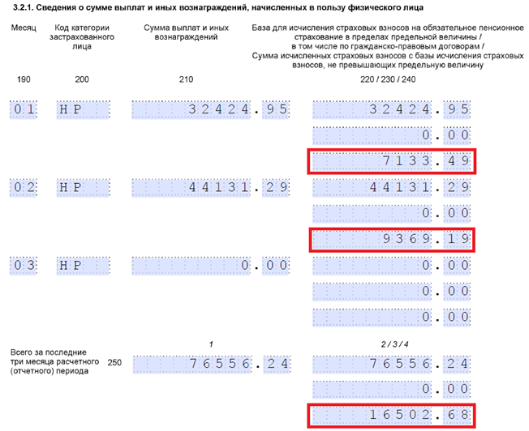
Суммовые ошибки! Расчет по страховым взносам принят, сведения выгружены в ПФР, но из органов ПФР поступил отрицательный протокол выгрузки сведений
Пример: В суммовых показателях Раздела 1 в целом по плательщику и Раздела 3 по застрахованным лицам Расчета расхождений не выявлено. Контроли, заложенные с 01.01.2018 на прием, расчет прошел без ошибок. Из ПФР поступил отрицательный протокол выгрузки сведений по причине несоответствия суммы исчисленных страховых взносов.
Проверка правильности применения тарифа страховых взносов показала:
1 месяц: 32 424,95 * 22% = 7 133,49 руб. (соответствует сумме отраженной в расчете).
2 месяц: 44 131,29 * 22% = 9 708,88 руб. (расхождение выявлено во втором месяце в сумме 9708,88 – 9369,19=339,69).
Сумма исчисленных страховых взносов по проверке за квартал - 16842,37 руб.
Поступил отрицательный протокол из ОПФР, страхователем представлен уточненный расчет!

Slide 13
Неверное заполнение расчета по страховым взносам в части приложения № 2 к разделу 1 Расчета, где отражаются суммы страховых взносов на обязательное социальное страхование на случай временной нетрудоспособности и в связи с материнством
Пример: По сведениям, поступившим от органов ФСС, плательщику возместили с начала расчетного периода расходы на выплату страхового обеспечения в размере 260 419.78 рублей. Плательщиком в графе 1 строки 080 «Возмещено ФСС расходов на выплату страхового обеспечения всего с начала расчётного периода» указана ДРУГАЯ меньшая сумма 101 492.06 руб. Графы 2-5 строки 080 не заполнены.
Показатель строки 090 «Сумма страховых взносов, подлежащих уплате (сумма превышения произведенных расходов над исчисленными страховыми взносами) (Письмо ФНС от 20.11.2017 № ГД-4-11/23430@) рассчитывается по формуле :
К разнице между исчисленными взносами на ВНиМ (строка 060) и расходами на оплату больничных (строка 070) прибавляется полученное из ФСС возмещение (строка 080).
Плательщику следовало указать в графе 1 строки 080 сумму 260 419.78 руб., в графе 2 строки 090 с учетом того, что не указаны суммы произведенных расходов, указать сумму с признаком «1» (к уплате) 484 449,18 руб., то есть согласно представленному плательщиком расчета, плательщиком уменьшена сумма к уплате в размере 158 927.72 руб.
Таким образом, неверное заполнение строки 080 приводит к несуществующим долгам или переплатам, так как, если плательщик уплачивал в бюджет сумму взносов с учетом полученного возмещения по расходам, то у него будет переплата взносов на ВНиМ. Если же без учета этого возмещения - недоимка, которой на самом деле нет.

Slide 14
БЛАГОДАРЮ ЗА ВНИМАНИЕ!

